Slide 1
শিক্ষক পরিচিতি
কামাল আহমেদ
এম.এ ; বি.এড
সিনিয়র সহকারী শিক্ষক (কম্পিউটার শিক্ষা)
নিয়াজ মুহম্মদ উচ্চ বিদ্যালয়,
ব্রাহ্মণবাড়িয়া
মোবাইল : ০১৭৬৬-১১১২২২
E-mail: kamalw3563@yahoo.com

Slide 2
শ্রেনি-সপ্তম বিষয়-গার্হস্থ্য অর্থনীতি আজকের পাঠ-প্রোটিন ও কার্বোহাড্রেট সময়-৪০ মিনিট

Slide 3
শিখন ফল
1।প্রোটিন কী বলতে পারবে। ২।কার্বোহাইড্রেট কী বলতে পারবে। ৩।কোন কোন খাদ্যে প্রোটিন ও কার্বোহাইড্রেট আছে তা বলতে পারবে।

Slide 4
প্রোটিনঃপ্রোটিন দেহ গঠনকারী উপাদান। প্রাণী,উদ্ভিদ এবং অনুজীবের দেহের গঠনের জন্য প্রোটিন অপরিহার্য।প্রোটিন তৈরি হয় এমাইনো অ্যাসিড দিয়ে।

Slide 5
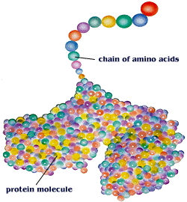
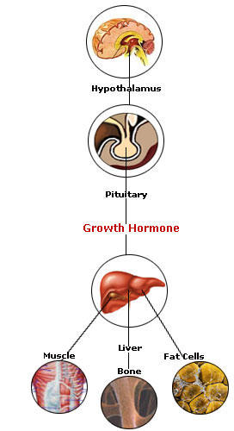
এমাইনো অ্যাসিড

Slide 6
এমাইনো অ্যাসিডঃ ২২ ধরনের এমাইনো অ্যাসিড আমাদের দেহের প্রোটিন তৈরি করে।কিন্তু ৮ টি এমাইনো অ্যাসিড দেহে তৈরি হতে পারে না। অথচ দেহ গঠনের জন্য এই ৮ টি এমাইনো অ্যাসিডকে অত্যাবশ্যকীয় এমাইনো অ্যাসিড বলা হয়।যেমনঃ ডিম,দুধ,মাছ ইত্যাদি।

Slide 7
প্রোটিন ২ প্রকার
উদ্ভিজ্জ প্রোটিন
প্রাণিজ প্রোটিন

Slide 8
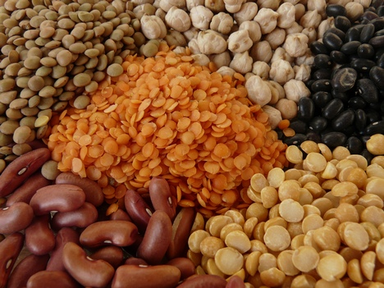
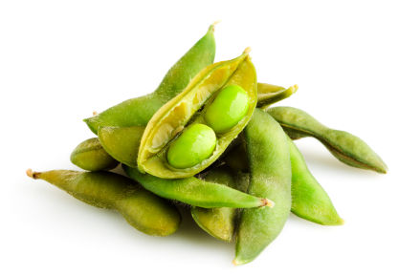
উদ্ভিজ্জ প্রোটিন

Slide 9
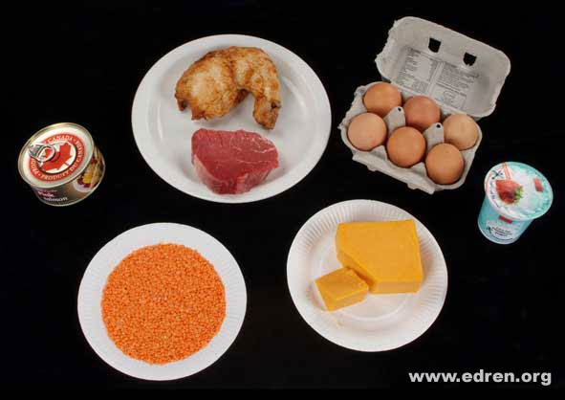
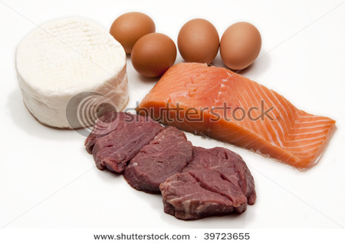
প্রাণিজ প্রোটিন

Slide 10
কার্বোহাইড্রেটঃ মানব দেহে তাপ ও কর্মশক্তি উৎপাদনের
একটি বড় উৎস কার্বোহাইড্রেট।
কার্বোহাইড্রেট ৩ প্রকার
শর্করা
শ্বেতসার
সেলুলোজ

Slide 11
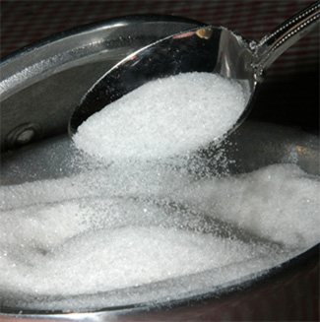
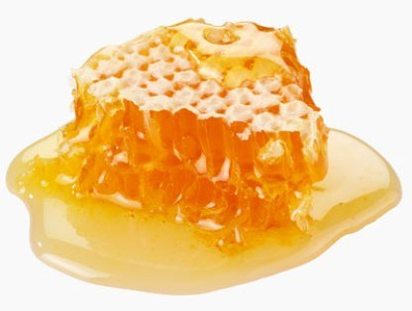
শর্করা

Slide 12
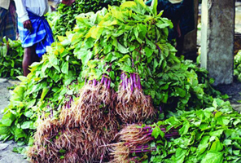
সেলুলোজ

Slide 13
একক কাজ
১।প্রোটিন কি?

Slide 14
দলীয় কাজ
প্রোটিন ও কার্বোহাইড্রেট খাদ্যের একটি তালিকা তৈরি কর।

Slide 15
মূল্যায়নঃ
এমাইনো অ্যাসিড কী এবং তা কত প্রকার?
১
প্রোটিন ও কার্বোহাইড্রেট এর প্রকারভেদ লিখ।
২
প্রোটিন ও কার্বোহাইড্রেট খাদ্যের একটি তালিকা তৈরি কর।
৩

Slide 16
বাড়ীর কাজ
খাদ্য | উপাদান
চাল,ডাল,মাছ,মাংস, ডিম,চিনি,আলু,দুধ,মধু
১।উপরের ছকে কোন খাদ্যটি কী উপাদান লিখ।

Slide 17
দদদ
ধন্যবাদ

